Slide 1
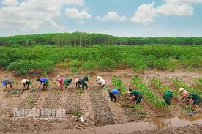
TIẾT 14. BÀI 7. CHĂM SÓC RỪNG SAU KHI TRỒNG

Slide 2
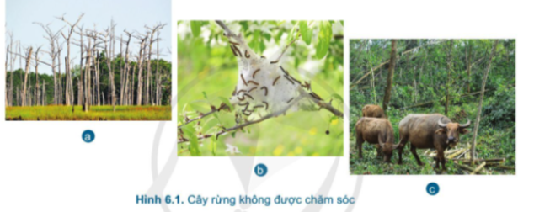
Quan sát Hình 6.1 và cho biết hậu quả của việc không chăm sóc cây rừng

Slide 3
- Quan sát Hình 6.1, ta thấy một số hậu quả của việc không chăm sóc cây rừng:
+ Hình a: Cây rừng không sinh trưởng, bị chết
+ Hình b: Cây rừng bị sâu, bệnh phá hại
+ Hình c: Cây rừng bị trâu, bò phá hại
Quan sát Hình 6.1 và cho biết hậu quả của việc không chăm sóc cây rừng

Slide 4
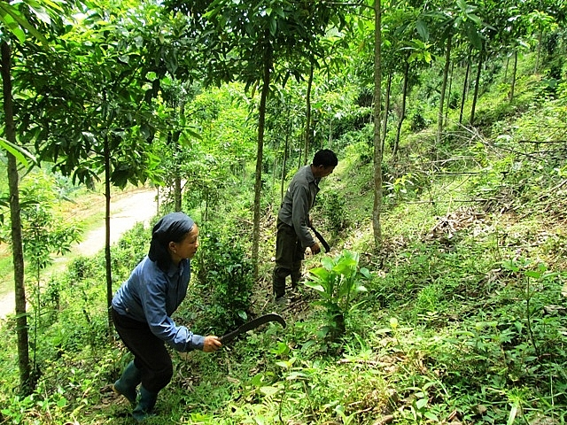
1. Mục đích của việc chăm sóc cây rừng là gì?
2. Chăm sóc rừng cần bắt đầu vào thời gian nào và tiến hành trong vòng bao nhiêu năm?

Slide 5
1. Mục đích của việc chăm sóc cây rừng là gì?
2. Chăm sóc rừng cần bắt đầu vào thời gian nào và tiến hành trong vòng bao nhiêu năm?
1. Mục đích của việc chăm sóc cây rừng
- Là công việc rất quan trọng sau khi trồng rừng. Nhằm hạn chế sự phát triển của cỏ dại và sâu, bệnh, làm đất tơi xốp, tăng thêm dinh dưỡng, giúp cây trồng sinh trưởng và phát triển tốt, nâng cao năng suất, chất lượng rừng.
2. Thời gian chăm sóc rừng: Cây rừng còn rất non yếu nên sau khi trồng từ 1 đến 3 tháng cần được chăm sóc ngay. Việc chăm sóc được tiến hành liên tục đến 4 năm

Slide 6
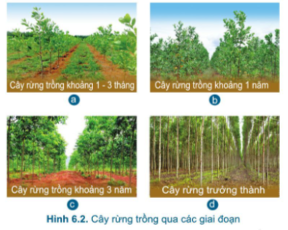
Em hãy cho biết số lần, thời gian chăm sóc cây rừng ở từng giai đoạn có trong Hình 6.2.

Slide 7
Em hãy cho biết số lần, thời gian chăm sóc cây rừng ở từng giai đoạn có trong Hình 6.2.
Hình a: Cây rừng trồng khoảng 1 – 3 tháng: cần được chăm sóc ngay, chăm sóc liên tục
Hình b: Cây rừng trồng khoảng 1 năm: Mỗi năm chăm sóc từ 2 đến 3 lần
Hình c: Cây rừng trồng khoảng 3 năm: Mỗi năm chăm sóc từ 1 đến 2 lần
Hình d: Cây rừng trưởng thành: Chăm sóc ít hơn hoặc không cần chăm sóc.

Slide 8
TIẾT 14. BÀI 7. CHĂM SÓC RỪNG SAU KHI TRỒNG
1. Mục đích của việc chăm sóc cây rừng
- Là công việc rất quan trọng sau khi trồng rừng
- Nhằm hạn chế sự phát triển của cỏ dại và sâu, bệnh, làm đất tơi xốp, tăng thêm dinh dưỡng, giúp cây trồng sinh trưởng và phát triển tốt, nâng cao năng suất, chất lượng rừng.
2. Thời gian, số lần chăm sóc cây rừng sau khi trồng
2.1. Thời gian chăm sóc
- Sau khi trồng từ 1 đến 3 tháng cần chăm sóc ngay;
- Chăm sóc liên tục đến 4 năm
2.2. Số lần chăm sóc:
- Năm thứ nhất và thứ hai, mỗi năm chăm sóc từ 2 đến 3 lần;
- Năm thứ ba và thứ tư, mỗi năm chăm sóc từ 1 đến 2 lần.

Slide 9
LUYỆN TẬP
Em hãy chọn ý đúng nhất trong các câu sau
1. Mục đích của việc chăm sóc cây rừng là gì
A. Nhằm hạn chế sự phát triển của cỏ dại và sâu, bệnh, làm đất tơi xốp, tăng thêm dinh dưỡng, giúp cây trồng sinh trưởng và phát triển tốt, nâng cao năng suất, chất lượng rừng.
B. Nhằm hạn chế sự phát triển của cỏ dại và sâu, bệnh, làm đất tơi xốp
C. Tăng thêm dinh dưỡng, giúp cây trồng sinh trưởng và phát triển tốt
D. Nâng cao năng suất, chất lượng rừng.
2. Năm thứ nhất và thứ hai, mỗi năm chăm sóc bao nhiêu lần
A.1 đến 2 lần B. 2 đến 3 lần
C. 3 đến 4 lần D. 4 đến 5 lần
3.Năm thứ ba và thứ tư, mỗi năm chăm sóc bao nhiêu lần
A.1 đến 2 lần B. 2 đến 3 lần
C. 3 đến 4 lần D. 4 đến 5 lần

Slide 10
LUYỆN TẬP
Em hãy chọn ý đúng nhất trong các câu sau
1. Mục đích của việc chăm sóc cây rừng là gì
A. Nhằm hạn chế sự phát triển của cỏ dại và sâu, bệnh, làm đất tơi xốp, tăng thêm dinh dưỡng, giúp cây trồng sinh trưởng và phát triển tốt, nâng cao năng suất, chất lượng rừng.
B. Nhằm hạn chế sự phát triển của cỏ dại và sâu, bệnh, làm đất tơi xốp
C. Tăng thêm dinh dưỡng, giúp cây trồng sinh trưởng và phát triển tốt
D. Nâng cao năng suất, chất lượng rừng.
2. Năm thứ nhất và thứ hai, mỗi năm chăm sóc bao nhiêu lần
A.1 đến 2 lần B. 2 đến 3 lần
C. 3 đến 4 lần D. 4 đến 5 lần
3.Năm thứ ba và thứ tư, mỗi năm chăm sóc bao nhiêu lần
A.1 đến 2 lần B. 2 đến 3 lần
C. 3 đến 4 lần D. 4 đến 5 lần
1.A; 2.B; 3.A

Slide 11
VẬN DỤNG
1.Hãy xác định thời gian và số lần chăm sóc một loại cây rừng mà em biết. Ghi trên giấy A4. Giờ sau nộp GV

